Slide 1

Стили воспитания и их влияние на становление личности ребенка
Представляем обзор четырех основных стилей воспитания. Поймем их влияние на развитие ребенка. Наша цель – помочь вам выбрать самый эффективный подход.
Презентацию подготовила педагог-психолог Кузнецова Виктория Владимировна

Slide 2




Авторитарный стиль
Высокие требования
Низкая отзывчивость
Родители устанавливают строгие правила.
Наказания частые, объяснения ограничены.
Жесткий контроль
Фраза: "Делай, как я сказал".

Slide 3
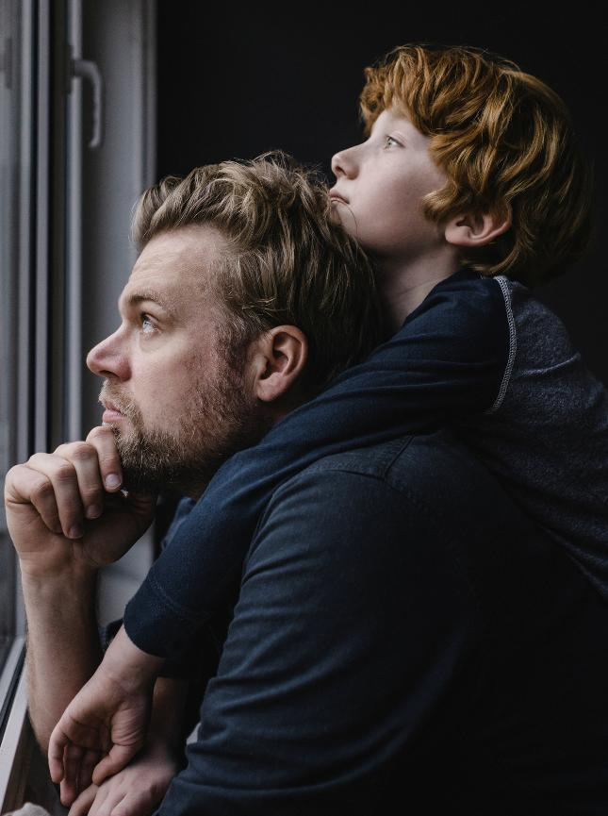
Либеральный стиль
Низкие требования
Высокая отзывчивость
Родители очень снисходительны.
Избегают любых конфронтаций.
Много свободы
Дети имеют мало ограничений.

Slide 4




Демократический стиль
Четкие правила
Открытый диалог
Баланс
Правила установлены, но объяснены.
Дети участвуют в обсуждениях.
Контроль и поддержка гармоничны.

Slide 5




Индифферентный стиль
2
Недостаток внимания
Нет заботы и руководства.
Отстраненность
1
Родители мало вовлечены.
Родительские проблемы
Часто стресс или депрессия.
3

Slide 6

Сравнение стилей воспитания
Авторитарный
Послушание, низкая самооценка
Либеральный
Свобода, недостаток самоконтроля
Демократический
Уверенность, требует времени
Индифферентный
Проблемы поведения, низкая успеваемость

Slide 7




Долгосрочные последствия
Демократический
Лучшие результаты, успешность в учебе.
Авторитарный
Тревожность и депрессия.
Либеральный
Проблемы с авторитетом.

Slide 8

Вывод
Важный выбор
Формирует личность ребенка.
Демократический баланс
Контроль плюс поддержка.
Учитывать индивидуальность
Потребности ребенка важны.

